Slide 1
Support du formateur Chapitre 3 : Protocoles et communications réseau
CCNA Routing and Switching,
Introduction to Networks v6.0
Notes:
Cisco Networking Academy Program
Introduction to Networks v6.0
Chapitre 3 : Les protocoles et communications réseau

Slide 2
Supports de l’instructeur – Chapitre 3 Guide de planification
Cette présentation PowerPoint est divisée en deux parties :
Guide de planification de l'enseignant
Informations destinées à vous familiariser avec le chapitre
Outils pédagogiques
Présentation en classe pour l'enseignant
Diapositives facultatives que vous pouvez utiliser en classe
Commence à la diapositive 14
Remarque : retirez le guide de planification de cette présentation avant de la partager avec quiconque.
Notes:
2

Slide 3
Présentation des réseaux v6.0
Guide de planification
Chapitre 3 : Protocoles et communications réseau
Notes:
Guide de planification du cours
Chapitre 3 : Les protocoles et communications réseau

Slide 4
Chapitre 3 : exercices
Quels sont les exercices associés à ce chapitre ?
Page no. | Type d'exercice | Nom de l'exercice | Facultatif ? O/N
3.0.1.2 | Exercice en classe | Concevoir un système de communication | En option
3.2.2.5 | Exercice interactif | Mappage des protocoles de la suite TCP/IP | En option
3.2.3.4 | Travaux pratiques | Recherche des standards réseau | En option
3.2.4.5 | Exercice interactif | Identification des couches et des fonctions | Recommandé
3.2.4.6 | Packet Tracer | Analyse des modèles OSI et TCP/IP en action | En option
3.3.1.5 | Exercice interactif | Identification de la couche PDU | Recommandé
3.4.1.1 | Travaux pratiques | Installation de Wireshark | En option
3.4.1.2 | Travaux pratiques | Utilisation de Wireshark pour voir le trafic réseau | En option
3.4.1.3 | Exercice en classe | Fiabilité à 100 % | En option
Le mot de passe utilisé dans le cadre des exercices Packet Tracer de ce chapitre est : PT_ccna5
Notes:
4

Slide 5
Chapitre 3 : évaluation
Une fois qu'ils ont terminé le chapitre 3, les étudiants doivent se soumettre à l'évaluation correspondante.
Les questionnaires, les travaux pratiques, les exercices dans Packet Tracer, ainsi que les autres activités peuvent servir à évaluer, de manière informelle, les progrès des étudiants.
Notes:
5

Slide 6
Chapitre 3 : bonnes pratiques
Avant d'enseigner le contenu du chapitre 3, l'instructeur doit :
Réussir la partie « Évaluation » du chapitre 3.
Beaucoup de concepts seront étudiés plus en détail dans les chapitres suivants. Chaque couche du modèle OSI sera traitée dans son propre chapitre.
Section 3.1
Utilisez l'analogie d'un courrier postal pour expliquer comment les données sont envoyées sur un réseau.
Présentez les règles d'adressage d'une lettre et expliquez pourquoi la Poste a défini ces règles.
Notes:
6

Slide 7
Chapitre 3 : bonnes pratiques (suite)
Section 3.2
Expliquez le rôle des protocoles dans l'interopérabilité des communications réseau.
Décrivez les protocoles de manière générale et expliquez leur rôle sur le réseau.
TCP/IP : les élèves doivent mémoriser les couches, leurs fonctions et les protocoles qu'elles utilisent.
Présentez les interactions entre un utilisateur et un serveur web. Utilisez l'animation de la page 3.2.2.4.
Exercice 3.2.2.5 : c'est un bon exercice pour approfondir les informations de cette section.
Indiquez les avantages et les inconvénients d'un protocole standardisé et d'un protocole propriétaire.

Slide 8
Chapitre 3 : bonnes pratiques (suite)
Section 3.2 (suite)
Affichez une partie des standards RFC couramment utilisés dans les réseaux (ex : RFC 1918, RFC 1034 et 1035, et RFC 1178).
3.2.3.4 - Travaux pratiques : recherche des standards réseau Faites participer toute la classe et donnez à chaque élève une ou deux questions sur lesquelles ils feront des recherches, puis présenteront leurs résultats au reste de la classe.
Expliquez pourquoi nous utilisons un modèle en couches.
Comparez le modèle de référence OSI au modèle TCP/IP.

Slide 9
Chapitre 3 : bonnes pratiques (suite)
Section 3.2 (suite)
Les élèves doivent connaître les couches du modèle OSI. Assurez-vous que chaque élève développe sa propre méthode mnémotechnique.
Pour les lycéens : créez 8 cartes de 1/2 x 11 pour chaque couche du modèle OSI, distribuez-les au hasard et demandez aux élèves de se ranger dans le bon ordre sans se parler.
Demandez aux élèves de créer un schéma avec les couches TCP/IP et les couches OSI en s'appuyant sur la figure 3.2.4.4. Demandez aux élèves d'y ajouter les définitions, les protocoles et les PDU au fur et à mesure qu'ils étudient ce chapitre et les suivants.

Slide 10
Chapitre 3 : bonnes pratiques (suite)
Section 3.3
Montrez-leur, à l'aide de post-its, comment les données traversent la pile TCP/IP de haut en bas en ajoutant l'encapsulation à chaque couche. Suivez la remontée du flux dans la pile au niveau de la destination, avec la désencapsulation.
Utilisez Packet Tracer pour présenter le trafic au niveau des couches du modèle TCP/IP et/ou demandez à vos élèves d'effectuer les travaux pratiques 3.2.4.6.
Faites une démonstration de Wireshark avec du trafic en temps réel ou avec celui que vous avez capturé.
http://wiresharkdownloads.riverbed.com/video/wireshark/introduction-to-wireshark/
Présentation du modèle OSI en le comparant à une bicyclette
http://www.tech.plymouth.ac.uk/spmc/staff/laanegekuh/Doc/OSIanalogy.pdf

Slide 11
Chapitre 3 : bonnes pratiques (suite)
Section 3.3
Montrez-leur, à l'aide de post-its, comment les données traversent la pile TCP/IP de haut en bas en ajoutant l'encapsulation à chaque couche. Suivez la remontée du flux dans la pile au niveau de la destination, avec la désencapsulation.
Utilisez Packet Tracer pour présenter le trafic au niveau des couches du modèle TCP/IP et/ou demandez à vos élèves d'effectuer les travaux pratiques 3.2.4.6.
Faites une démonstration de Wireshark avec du trafic en temps réel ou avec celui que vous avez capturé.
http://wiresharkdownloads.riverbed.com/video/wireshark/introduction-to-wireshark/
Présentation du modèle OSI en le comparant à une bicyclette
http://www.tech.plymouth.ac.uk/spmc/staff/laanegekuh/Doc/OSIanalogy.pdf

Slide 12
Chapitre 3 : aide supplémentaire
Pour obtenir davantage d'aide sur les stratégies d'enseignement, notamment les plans de cours, l'utilisation d'analogies pour expliquer des concepts difficiles et les sujets de discussion, consultez la communauté CCNA à l'adresse https://www.netacad.com/group/communities/community-home
Les bonnes pratiques du monde entier relatives au programme CCNA Routing and Switching. https://www.netacad.com/group/communities/ccna-blog
Si vous souhaitez partager des plans de cours ou des ressources, téléchargez-les sur le site de la communauté CCNA afin d'aider les autres instructeurs.
Notes:
12

Slide 13


Slide 14
Chapitre 3 : Protocoles et communications réseau
CCNA Routing and Switching,
Introduction to Networks v6.0
Notes:
Cisco Networking Academy Program
Introduction to Networks v6.0
Chapitre 3 : Les protocoles et communications réseau

Slide 15
Chapitre 3 - Sections et objectifs
3.1 Règles de communication
Décrire les types de règles nécessaires pour communiquer
3.2 Normes et protocoles réseau
Expliquer pourquoi les protocoles sont indispensables à la communication
Expliquer l'utilité d'adhérer à une suite de protocoles
Expliquer le rôle des organismes de normalisation dans la définition des protocoles pour l'interopérabilité réseau
Expliquer comment le modèle TCP/IP et le modèle OSI sont utilisés pour faciliter la normalisation dans le processus de communication
3.3 Transfert de données sur le réseau
Expliquer comment l'encapsulation de données permet la transmission des données sur le réseau
Expliquer comment les hôtes locaux accèdent aux ressources locales sur un réseau
Notes:
15

Slide 16
3.1 Règles de communication
Notes:
Cisco Networking Academy Program
Introduction to Networks v6.0
Chapitre 3 : Les protocoles et communications réseau

Slide 17
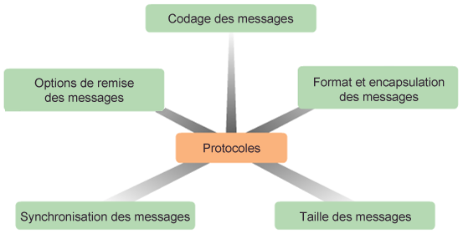
Règles de communication Les règles
Définition des règles
l'identification de l'expéditeur et du destinataire ;
l'utilisation d'une langue et d'une syntaxe communes ;
la vitesse et le rythme d'élocution ;
la demande de confirmation ou d'accusé de réception.
Codage des messages
Le processus visant à convertir des informations dans un autre format acceptable
Format et encapsulation des messages
Taille des messages
Synchronisation des messages
Méthode d'accès
Contrôle de flux
Délai d'expiration de la réponse
Options de remise des messages
Monodiffusion
Multidiffusion
Diffusion
Notes:
3.1 : Règles de communication
3.1.1 : Les règles

Slide 18
3.2 Normes et protocoles réseau
Notes:
Cisco Networking Academy Program
Introduction to Networks v6.0
Chapitre 3 : Les protocoles et communications réseau

Slide 19
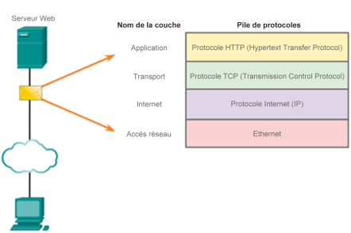
Standards et protocoles réseau Les protocoles
Règles qui régissent les communications
Protocoles réseau
Rôle des protocoles
Format ou structure du message
La méthode selon laquelle les périphériques réseau partagent des informations à propos des chemins avec d'autres réseaux
Comment et à quel moment des messages d'erreur et système sont transférés entre des périphériques
Configuration et arrêt des sessions de transfert de données
Interaction entre les protocoles
Exemple : serveur et client web
Notes:
3.2 : Standards et protocoles réseau
3.2.1 : Les protocoles

Slide 20
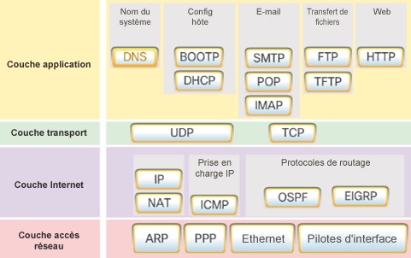
Standards et protocoles réseaux Les suites de protocoles
Suites de protocoles et normes de l'industrie
TCP/IP est un standard ouvert
Pouvez-vous nommer d'autres suites de protocoles ?
Suites de protocoles TCP/IP
Pouvez-vous nommer certains protocoles de la suite TCP/IP ?
Processus de communication TCP/IP
Pouvez-vous décrire le processus ?
Notes:
3.2 : Standards et protocoles réseau
3.2.2 : Les suites de protocoles

Slide 21
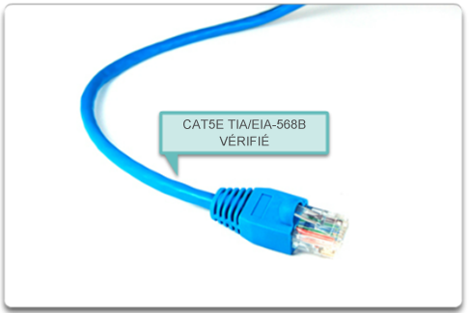
Les standards et les protocoles réseaux Les organismes de standardisation
Normes ouvertes
Citez quelques bénéfices des standards ouverts
Normes Internet
Nommez certains organismes de standardisation
Organismes de standardisation des industries électroniques et de communication
Nommez certains organismes
Notes:
3.2 : Standards et protocoles réseau
3.2.3 : Les organismes de standardisation

Slide 22
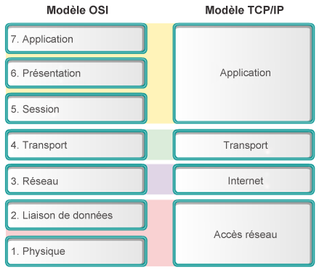
Les standards et les protocoles réseaux Les modèles de référence
Avantage de l'utilisation d'un modèle en couches
Citez quelques bénéfices
Modèle de référence OSI
Fournit une liste des fonctions
Décrit les interactions entre les couches
Comparaison des modèles OSI et TCP/IP
Similarité : les couches transport et réseau
Différence : les relations entre les couches
Notes:
3.2 : Standards et protocoles réseau
3.2.4 : Les modèles de référence

Slide 23
3.3 Transfert de données sur le réseau
Notes:
Cisco Networking Academy Program
Introduction to Networks v6.0
Chapitre 3 : Les protocoles et communications réseau

Slide 24
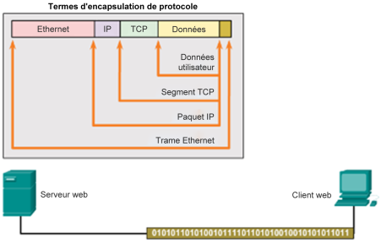
Transfert de données sur le réseau L'encapsulation des données
Segmentation des messages
Segmentation : diviser la communication en plusieurs parties
Multiplexage : entrelacer les composants
Unités de données de protocole
Comment s'appellent les PDU à chaque couche ?
Processus d'encapsulation et de désencapsulation
Notes:
3.3 : Transfert de données sur le réseau
3.3.1 : L'encapsulation des données

Slide 25
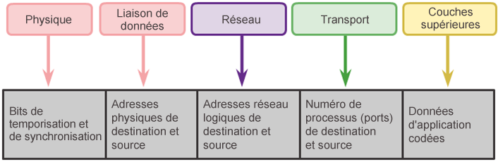
Transfert de données sur le réseau L'accès aux données
Adresses réseau
Adresse IP source
Adresse IP de destination
Transmet le paquet IP de la source initiale jusqu'à la destination finale, que ce soit sur le même réseau ou sur un réseau distant.
Adresses de liaison de données
Adresse de liaison de données source
Adresse de liaison de données de destination
Transmet la trame liaison de données depuis une carte réseau vers une autre carte réseau sur le même réseau.
Périphériques sur le même réseau
Périphériques sur un réseau distant
Notes:
3.3 : Transfert de données sur le réseau
3.3.2 : L'accès aux données

Slide 26
3.4 Synthèse du chapitre
Notes:
Cisco Networking Academy Program
Introduction to Networks v6.0
Chapitre 3 : Les protocoles et communications réseau

Slide 27
Synthèse du chapitre Synthèse
Expliquer comment les règles sont utilisées pour faciliter la communication
Expliquer le rôle des protocoles et des organismes de normalisation en tant que facilitateurs de l'interopérabilité des communications réseau
Expliquer comment les périphériques d'un réseau local accèdent aux ressources dans un réseau de PME
Notes:
3.4.1.4 : Synthèse

Slide 29


Slide 30
Section 3.1 Nouveaux termes/commandes
la méthode d'accès
Reçu
diffusion
décodeur
l'encapsulation
encodeur
contrôle de flux
le message
options de remise des messages
Codage des messages
mise en forme des messages
mise en forme et encapsulation des messages
La taille du message
synchronisation des messages
multidiffusion
les protocoles
récepteur
Délai d'attente de la réponse
segmentation
Support de transmission
émetteur
sans accusé de réception
monodiffusion
Notes:
Nouveaux termes/commandes

Slide 31
Section 3.2 Nouveaux termes/commandes
ARPANET (Advanced Research Projects Agency Network)
AppleTalk
Protocole d'application
EIA (Electrical Industries Association)
langage HTML (Hypertext Markup Language)
IEEE 802.3
IEEE 802.11
IEEE (Institute of Electrical and Electronics Engineers - Institut des ingénieurs en équipements électriques et électroniques)
ICANN (International Corporation for Assigned Names and Numbers)
UIT-T (secteur de la standardisation des télécommunications de l'Union internationale des télécommunications)
IAB (Internet Architecture Board)
Internet Assigned Numbers Authority (IANA)
L'Internet Engineering Task Force (IETF)
Protocole Internet
ISOC (Internet Society)
protocole IPX/SPX (Internetwork Packet Exchange/Sequenced Packet Exchange)
contrôle d'accès au support (MAC, Media Access Control)
protocoles d'accès réseau
Suite de protocoles réseau
Modèle de protocole
La pile de protocoles
protocole propriétaire
Modèle de référence
RFC (Request for Comments)
organismes de standardisation
protocoles standard
TIA (Telecommunications Industry Association)
TCP/IP (Transmission Control Protocol/IP)
Protocole de transport
Notes:
Nouveaux termes/commandes

Slide 32
Section 3.3 Nouveaux termes/commandes
Protocole ARP (Address Resolution Protocol)
bit
données
L'encapsulation de données
adresse de liaison de données
Désencapsulation
passerelle par défaut
adresse de liaison de données de destination
Adresse IP de destination
trame
Multiplexage
adresse réseau
paquet
PDU (unité de données de protocole)
Adresse IP source
adresse de liaison de données source
Segment
segmentation
Notes:
Nouveaux termes/commandes

